Slide 1


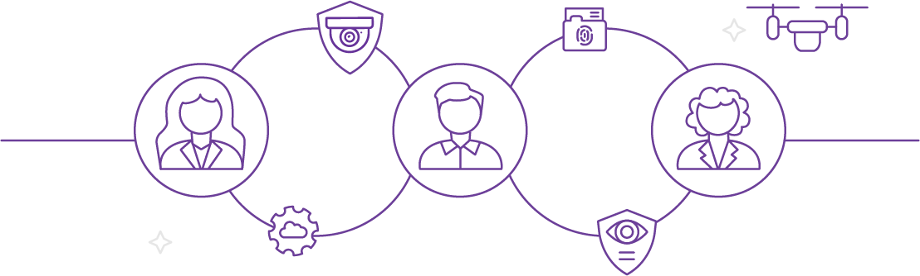
SERVICIOS DE OUTSOURCING
VIDEO
SEGURIDAD
Nuevas tendencias tecnológicas en sistemas de video seguridad para empresas

Slide 2




Intellihelp en números
¿Por qué elegirnos?
+200
11
+60
millones de
facturación anual
años de experiencia
proyectos implementados exitosamente
RAPIDEZ
en el armado de soluciones
CONOCIMIENTO
en los servicios que desarrollamos
EFICACIA
en encontrar la mejor ecuación costo beneficio
FLEXIBILIDAD
para hacer de cada necesidad un servicio a medida

Slide 3

Quienes somos
Intellihelp representa nuestra vocación de ayuda y actitud innovadora presentes en cada servicio prestado.
Somos una empresa joven con amplia experiencia en la gestión de proyectos tecnológicos para empresas privadas y organismos de gobierno.
Junto con nuestros Partners Tecnológicos integramos soluciones de alto valor agregado a nuestros clientes, garantizando un TCO óptimo.
Somos una Empresa de Servicios Tecnológicos con una fuerte vocación de colaboración, acompañamiento constante y calidad hacia nuestros clientes.
A través del dominio en las distintas disciplinas que manejamos buscamos poder resolver íntegramente cada necesidad de manera de convertirnos en un Integrador Estratégico con capacidad de resolver todo el ciclo de negocio.

Slide 4




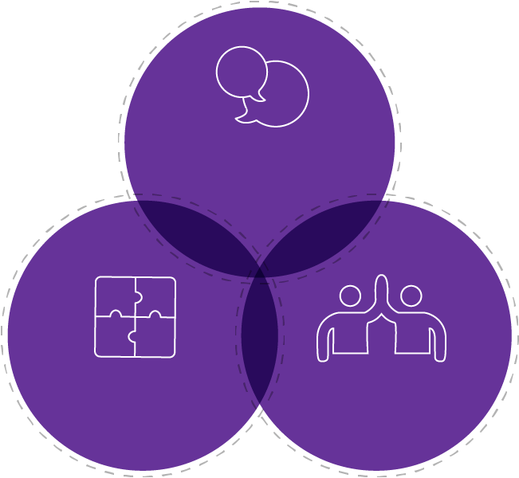
Nuestros puntos fuertes
Nuestros pilares
Experiencia
en desarrollos de proyectos llave en mano
Know how
Profesionales certificados en cada tecnología
Training center
Capacitaciones en tecnología y aplicación práctica
Alianzas estratégicas
con los principales fabricantes de tecnología.
Trabajamos en equipo para presentar la mejor solución que se adapte a las necesidades de nuestros clientes.
Comunicación
Equipos motivados
Calidad humana

Slide 5
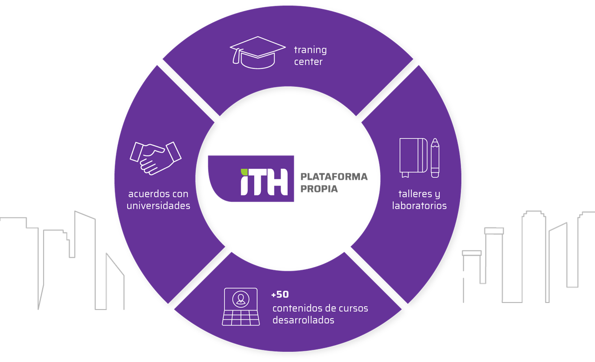
Entrenamiento
Consideramos la capacitación y el entrenamiento como un factor clave en la prestación de un servicio de outsourcing de calidad World Class.
Desde Intellihelp desarrollamos nuestra propia plataforma de e-learning de manera de mantener un cronograma de capacitación tanto para nuestros recursos de staff como para los de nuestros clientes

Slide 6









Soluciones
Outsourcing
Búsqueda de recursos
Seguridad
IOT
-Biométricos convencionales
-Video seguridad
-Video vigilancia –Soluciones via drones
-Sistemas a medida
-Monitoreo en tiempo real
-Aplicaciones en la nube
Cloud
Data Center
-Nube Privada -Nube Pública
-Nube Híbrida -Orquestación
-Automatización
-Sistemas Hiperconvergentes
-SDN -Servers -Switches
Acceso
Energías renovables
-Distribución de contenidos
-Redes CATV -Redes híbridas
-Redes PON -3 PLAY -IPTV
–HFC -VoIP
-Soluciones Solares
-Sistemas “On-Grid” -“Off-Grid”
-Sistemas Híbridos
Redes indoor
Redes outdoor
-Core Routing -Access Routing -LAN Switching -Wireless LAN
Redes FTTH

Slide 7
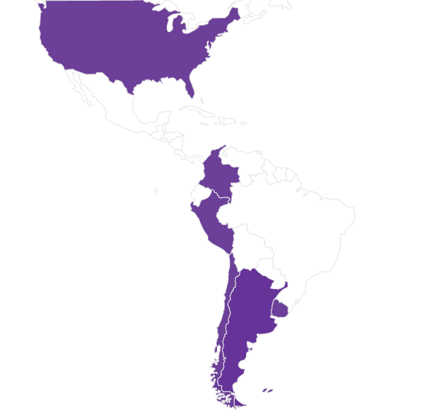

Presencia regional a través de partners
Miami
Bogotá
Lima
Santiago
Montevideo
Buenos Aires

Slide 8
SERVICIOS DE OUTSOURCING
VIDEO
SEGURIDAD

Slide 9

Principales tecnologías en video seguridad
Con condiciones de luz en constante cambio, áreas amplias que cubrir, mil detalles que capturar, necesita tecnologías de vigilancia avanzadas que protejan su perímetro y mantengan su negocio funcionando de manera más inteligente durante el día y la noche.
En INTELLLIHELP junto con HIKVISION sabemos lo que significa sentir siempre la urgencia de la seguridad de su negocio y sus clientes. Con esas preocupaciones en mente, investigamos y desarrollamos continuamente tecnologías líderes para implementar productos de última generación en el mercado

Slide 10

Deep learning
La tecnología Deep Learning es un tipo de aprendizaje automático que capacita a una computadora para realizar tareas similares a las humanas, como reconocer el habla, clasificar imágenes, detectar objetos e incluso describir contenido. Un ejemplo de la vida real son los asistentes virtuales, como Siri y Cortana, que se basan, en parte, en el aprendizaje profundo.
En lugar de organizar los datos para que se ejecuten a través de ecuaciones predefinidas, la tecnología Deep Learning establece parámetros básicos sobre los datos y entrena a la computadora para que aprenda por sí misma al reconocer patrones utilizando capas de procesamiento. Los rápidos desarrollos de algoritmos, redes neuronales, interfaces hombre-máquina y potencia informática ahora están llevando las aplicaciones de aprendizaje profundo a nuevas alturas.

Slide 11

Deep learning
La tecnología Deep Learning también se ha extendido por la industria de la seguridad, permitiendo una serie de soluciones para respaldar la seguridad mejorada del sitio y la eficiencia operativa. Los beneficios del aprendizaje profundo para el reconocimiento de atributos y la clasificación de imágenes lo hacen enormemente valioso en el campo de la seguridad.
El sistema Deep Learning contempla las siguientes características distintivas en cuanto a tecnología de seguridad HIKVISION.
Toca todos los aspectos de la industria de la seguridad, desde la detección facial y de vehículos hasta el análisis de comportamiento.

Slide 12

SERVICIOS DE OUTSOURCING
1
Reconocimiento
facial

Slide 13
1. Reconocimiento facial
Recientemente, se han desarrollado nuevas y poderosas tecnologías, como el aprendizaje automático y la inteligencia artificial, para ofrecer un nivel completamente nuevo de seguridad. Las soluciones actuales de captura y grabación de video pueden grabar imágenes faciales y compararlas con una precisión increíble. Y Hikvision está justo a la vanguardia de este nuevo y emocionante horizonte para proteger a nuestras comunidades, a nuestros seres queridos y a nuestra propiedad.
Hay muchas maneras de usar el reconocimiento facial para mantener a las personas a salvo, incrementar las actividades comerciales y mejorar nuestra vida cotidiana con servicios optimizados. Aquí presentamos un vistazo sobre cómo funciona el reconocimiento facial y cómo podemos usarlo para que el mundo sea más seguro cada vez que lo necesitemos.

Slide 14

SERVICIOS DE OUTSOURCING
1.1
Sistema MinMoe de reconocimiento facial

Slide 15
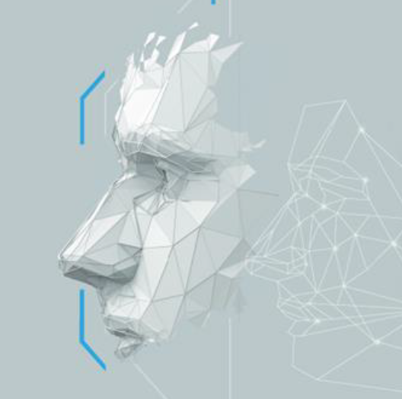

1.1 Sistema Minmoe de reconocimiento facial
CARACTERÍSTICAS:
Velocidad y precisión
Escenarios obscuros
Fraude (anti-suplantación facial)
Gestión remota

Slide 16




1.1 Sistema Minmoe de reconocimiento facial
Control de acceso
con huella
Control de Acceso con tarjetas y contraseña
Control de acceso con cerraduras y llaves
Antihigiénico por contacto directo
Inadecuado para escenarios donde se necesitan guantes
Inadecuado para personas cuyas huellas están dañadas
Fácil de perder
Puede ser deslizado por otros
Los números de la clave son limitados
Baja eficiencia
Control de acceso con reconocimiento facial
Terminales de reconocimiento facial resuelve todas estas preocupaciones

Slide 17

SERVICIOS DE OUTSOURCING
2
Reconocimiento de vehículos

Slide 18

2. Reconocimiento de vehículos
Reconocimiento de números de matrículas de vehículos en tiempo real
La aplicación ANPR de Hikvision captura la matrícula del vehículo en tiempo real y la compara o la agrega a una lista predefinida. Una vez que se reconoce y almacena el número de la matrícula, se toma una acción apropiada, como abrir una puerta, agregar un costo o generar una alerta.

Slide 19
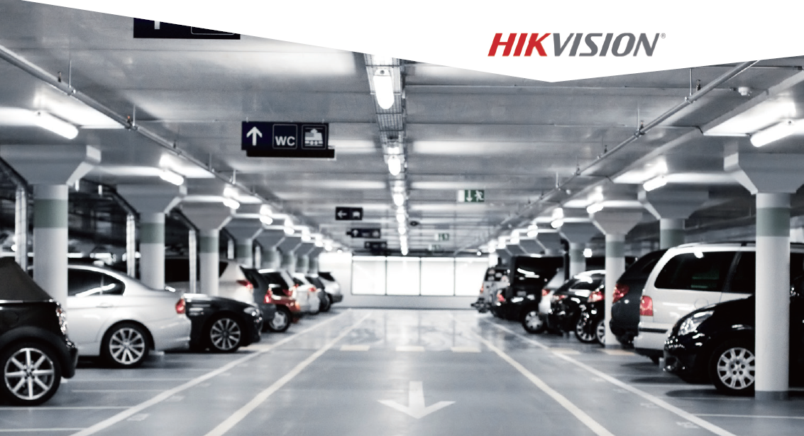
2. Reconocimiento de vehículos
Reconocimiento de vehículos
La función de reconocimiento de vehículos de Hikvision utiliza un algoritmo de aprendizaje profundo para distinguir entre vehículos pequeños y grandes, con la capacidad adicional de detectar la marca, el modelo y el color. El sistema se puede programar para buscar anomalías como los automóviles que viajan en carriles designados para autobuses o vehículos que circulan sin matrícula, por ejemplo.

Slide 20

SERVICIOS DE OUTSOURCING
3
Tecnología AcuSense
de Hikvision

Slide 21

3. Tecnología AcuSense
de Hikvision
La tecnología AcuSense le ayuda a llevar la seguridad al siguiente nivel mediante la detección de amenazas de una forma precisa y en tiempo real, que diferencia a las personas y a los vehículos de otros objetivos.
MAYOR RAPIDEZ
La tecnología AcuSense detecta las amenazas de intrusión en tiempo real y activa alertas en los teléfonos celulares de sus usuarios para ofrecer una respuesta más rápida.
MAYOR EFICIENCIA
La tecnología AcuSense aplica etiquetas a las grabaciones de video con personas y vehículos, lo que agiliza la búsqueda de video, minimiza el esfuerzo manual y reduce los costos generales de seguridad.
MAYOR PRECISIÓN
La tecnología AcuSense diferencia a las personas y los vehículos de otros objetos en movimiento, lo que permite que los equipos de seguridad se enfoquen en las amenazas reales.
FÁCIL DE USAR
Las cámaras inteligentes que son compatibles con AcuSense se instalan rápidamente y son tan fáciles de configurar como las cámaras de seguridad convencionales.

Slide 22
3. Tecnología AcuSense
de Hikvision
¿Dónde usar AcuSense?
Nuestros clientes usan los productos compatibles con AcuSense para un amplio rango de aplicaciones residenciales y comerciales.
Los clientes de Hikvision actualmente usan la tecnología AcuSense para proteger las siguientes áreas interiores y exteriores:
Fábricas
Bodegas
Almacenes
Tiendas
Estacionamientos
Y mucho más

Slide 23
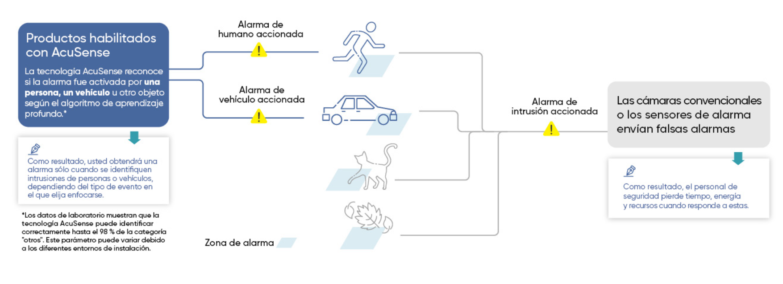
3. Tecnología AcuSense
de Hikvision
¿Dónde usar AcuSense?

Slide 24
3. Tecnología AcuSense
de Hikvision
Pero ¿cómo le ayuda AcuSense a que su negocio crezca?
La respuesta es sencilla: con AcuSense, usted puede ayudar a sus clientes a actualizar sus capacidades de seguridad innovadoras y basadas en IA, con un pequeño costo incremental para su negocio. Además, dado que pueden lograr importantes mejoras de seguridad y aumentar la eficiencia con AcuSense, las decisiones de compra de los clientes suelen justificarse fácilmente y obtener un rápido retorno a la inversión.
Al ofrecer cámaras, NVR y DVR habilitados para AcuSense a sus clientes, su empresa se beneficia de los avances innovadores en esta tecnología.

Slide 25
3. Tecnología AcuSense
de Hikvision
Tecnología de tratamiento de imagen
de Hikvision
Las imágenes y las grabaciones de su sistema de seguridad pueden perder fácilmente colores y detalles críticos y ganar ruido de imagen con poca luz. Hikvision ofrece cámaras que capturan y muestran claramente en color lo que otros solo pueden ver en blanco y negro, gracias a sus innovadoras tecnologías DarkFighterX y ColorVu

Slide 26
3. Tecnología AcuSense
de Hikvision
DARKFIGHTER-X
DESAFÍO: La mayoría de los incidentes de seguridad ocurren durante la noche. De todos los delitos conocidos, el 70 % se produce con el amparo de la oscuridad. La información acerca de los sospechosos (rasgos faciales, altura y ropa) y los vehículos (número de matrícula, color y tipo) es evidencia forense fundamental. Sin embargo, en entornos de poca luz, las cámaras convencionales pueden omitir fácilmente estos detalles críticos. La tecnología infrarroja mejora la nitidez de la imagen en las cámaras convencionales, pero no puede ofrecer la reproducción del color.

Slide 27
3. Tecnología AcuSense
de Hikvision
DARKFIGHTER-X
SOLUCIÓN: Hikvision ha dedicado años de investigación y esfuerzos de desarrollo al procesamiento de imágenes en variados ambientes de baja luminosidad.
En el 2013, Hikvision presentó cámaras con la tecnología DarkFighter, que cuentan con un sensor más grande y una mayor apertura. Solo cuatro años después, Hikvision estableció el punto de referencia de la industria con DarkFighterX, que se destaca por un innovador diseño de doble sensor. Basado en el proceso que utilizan los ojos humanos en la percepción del color y del brillo, utiliza dos sensores: uno para la obtención de imágenes IR, que garantiza el brillo y la nitidez, y el otro para la luz visible, lo que garantiza una reproducción vívida del color. Luego, estas señales se combinan en una imagen BRILLANTE, COMPLETAMENTE EN COLOR.
La tecnología DarkFighterX permite un brillo sin precedentes y colores vívidos, junto con imágenes asombrosamente nítidas y claras en ambientes con mínima luminosidad.

Slide 28
3. Tecnología AcuSense
de Hikvision
COLORVU
La tecnología ColorVu de Hikvision, líder en la industria, captura videos a todo color y de alta calidad las 24 horas del día, los 7 días de la semana, para que su personal de seguridad pueda proteger a las personas y las propiedades durante la noche con la misma nitidez que durante el día.
La poderosa capacidad de la tecnología ColorVu para capturar detalles con poca luz surge de tres avances específicos:
Hardware de última generación
Procesamiento de imágenes de última generación
Fiabilidad súper alta

Slide 29
3. Tecnología AcuSense
de Hikvision
Resolución hasta 4K
Las cámaras habilitadas con ColorVu generan imágenes de colores vivos en condiciones de poca luz, incluso hasta 0,0005 lux: esa es la misma iluminación que una noche sin luna y estrellada.
Esta increíble capacidad para intensificar la mínima luz ambiental se logra a través de dos características avanzadas:
Apertura súper grande F1.0: captura la mayor cantidad de luz posible para el sensor
Sensor grande de 1/1,2 in: maximiza el uso de la luz disponible

Slide 30

SERVICIOS DE OUTSOURCING
4
Storage and
Bandwidth

Slide 31
4. Storage and Bandwidth
Nuestra solución a los problemas
A medida que su negocio crezca, también lo hará el volumen de sus datos diarios. Si ya le preocupan los problemas de ancho de banda y almacenamiento, es hora de echar un vistazo a las tecnologías H.265 + de compresión y transmisión directa de Hikvision que mantendrán su sistema de seguridad en funcionamiento, sin problemas y de forma económica.

Slide 32
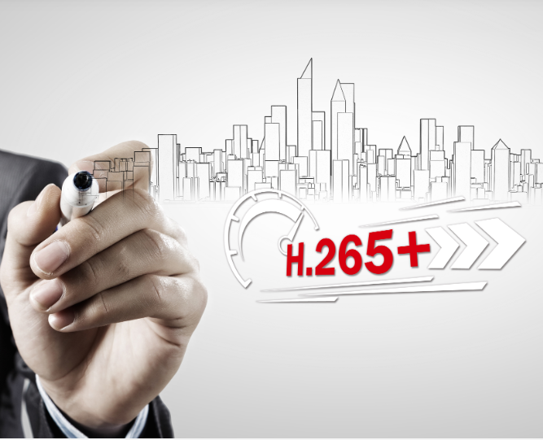
4. Storage and Bandwidth
¿Qué es H.265+?
Un algoritmo inteligente desarrollado por Hikvision que puede disminuir en gran medida la tasa de bits de video basado en un códec H.265 estándar. El H.265 + de Hikvision es una tecnología de codificación de video optimizada basada en el formato estándar H.265 / Codificación de video de alta eficiencia (HEVC).
Con H.265+, la calidad de video casi coincide con la del formato H.265/HEVC, pero reduce el ancho de banda de transmisión y la capacidad de almacenamiento necesarias, gracias a tres tecnologías clave: codificación predictiva, cancelación de ruido y control flexible de la tasa de bits.

Slide 33
4. Storage and Bandwidth
Transmisión directa
DESAFÍO: Las operaciones de lectura/escritura de video pasan por servidores de grabación que producen fácilmente cuellos de botella en todo el sistema de almacenamiento, lo que ocupa espacio de almacenamiento de datos y aumenta los costos.
El sistema de archivos convencional sobrescribe periódicamente los datos, lo que genera una gran cantidad de fragmentos de archivos. Y el rendimiento de los dispositivos de almacenamiento se degrada a medida que aumenta su tiempo de uso.
Lo que es aún peor, en caso de fallas o averías en el servidor, los datos pueden convertirse en datos de solo lectura o simplemente perderse.

Slide 34
4. Storage and Bandwidth
Transmisión directa
SOLUCIÓN: ¿Qué es la tecnología de transmisión directa?
La tecnología de transmisión directa de Hikvision garantiza la escritura directa de las transmisiones de video en los dispositivos de almacenamiento, lo que elimina los costos por servidores de grabación adicionales y evita fallas y cuellos de botella en el rendimiento de los servidores. Utiliza dispositivos de almacenamiento independientes con alta confiabilidad, de modo que cualquier falla en una matriz de un solo disco no afecte a otras matrices de almacenamiento.
Su exclusivo mecanismo de protección para la transmisión de video ayuda a eliminar fragmentos de archivos que son resultado de la sobrescritura de datos, así como la pérdida de rendimiento de almacenamiento y la utilización del disco.

Slide 35
4. Storage and Bandwidth
Transmisión directa
Esta tecnología permite el acceso directo al cliente y a la plataforma para que los usuarios finales puedan descargar, recuperar, navegar y reproducir las grabaciones directamente a alta velocidad. Mejora la eficiencia de las operaciones de búsqueda y escritura con un proceso simplificado, a la vez que mantiene la seguridad de los datos de video a nivel empresarial.
La tecnología facilita la implementación y la ampliación de los sistemas de almacenamiento y administración de video, y prepara el camino para el almacenamiento distribuido y la administración centralizada más eficientes disponibles.

Slide 36
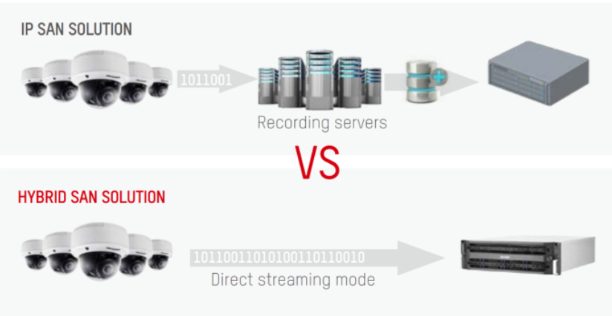
4. Storage and Bandwidth
Transmisión directa
Es adecuado para escenarios en los que el espacio en rack y el ancho de banda de la red son limitados.

Slide 37





Canales de contacto con Intellihelp:
(+5411) 3886-0462
info@intellihelp.tech
contacto@intellihelp.tech
(+54911) 3374-6956
Herramienta de
registro de incidentes,
(exclusiva para clientes)
Herramienta Mobile de
seguimiento de servicio,
(exclusiva para clientes)

